Slide 1
CẤU TẠO NGUYÊN TỬ

Slide 2
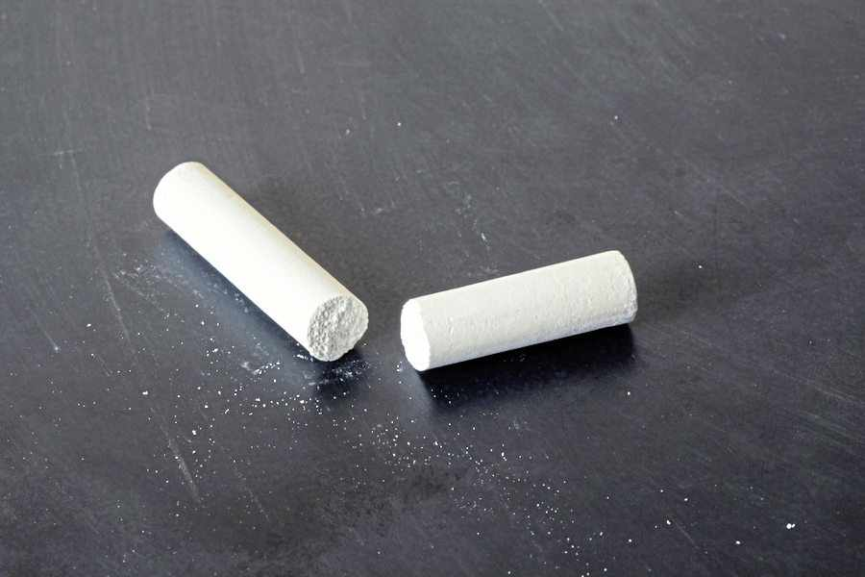
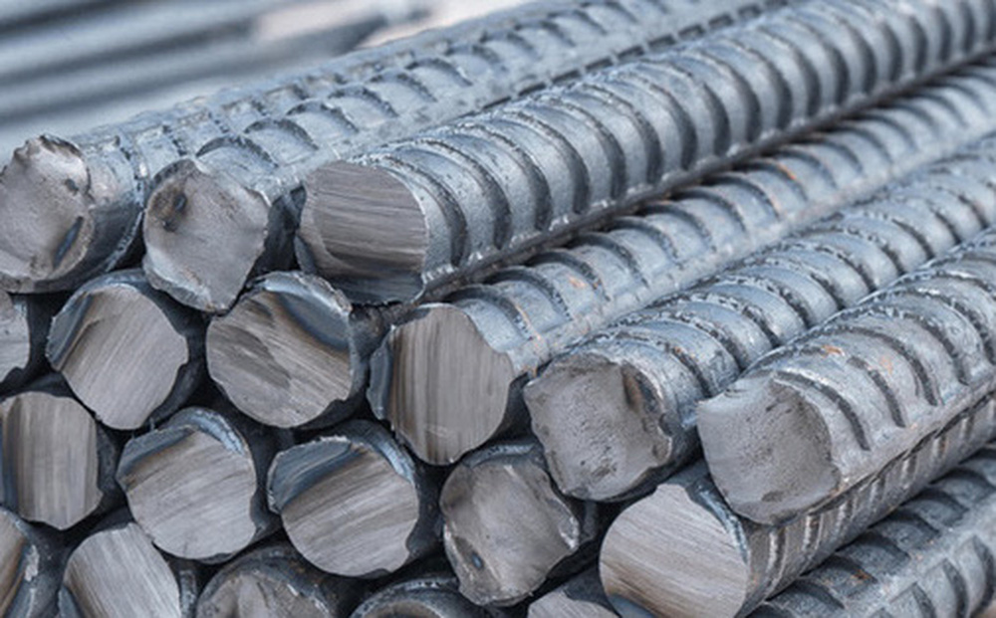
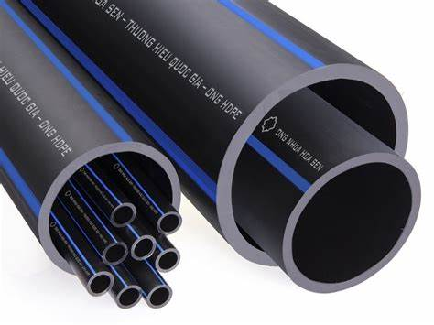
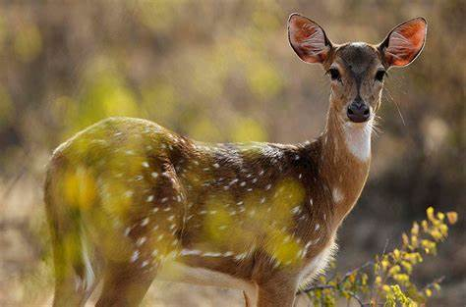

Slide 3
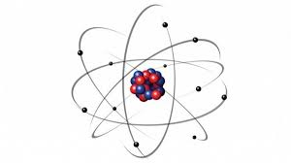
I. Thành phần cấu tạo nguyên tử
Nguyên tử gồm 2 phần chính:
Hạt nhân:
Lớp vỏ :
Điện tích: q_{p} ≈ +1,602.10⁻¹⁹ coulomb
q_{e} ≈ -1,602.10⁻¹⁹ coulomb
proton (p)
(+)
notron (n)
(o)
electron (e)
(-)
Nguyên tử trung hòa về điện (p⁺=e⁻)

Slide 4
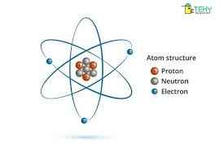
II. Kích thước và khối lượng nguyên tử
1. Kích thước:
- Đường kính nguyên tử vô cùng nhỏ:
10⁻¹⁰m = 10⁻¹nm = 1A⁰
- Đường kính hạt nhân lại càng nhỏ hơn:
10⁻¹⁴m = 10⁻⁵nm = 10⁻⁴A⁰
=> Đường kính nguyên tử = 10.000 lần đường kính hạt nhân

Slide 5
Kích thước và khối lượng nguyên tử.
2. Khối lượng
• §¬n vÞ: u (cßn gäi lµ ®vC).
- Khèi l­îng 1 nguyªn tö Cacbon lµ:19,9265.10⁻²⁷ kg.
1 u
1 19,9265.10⁻²⁷kg
12 12
₌
₌
m_{C}
= 1,6605.10⁻²⁷kg

Slide 6
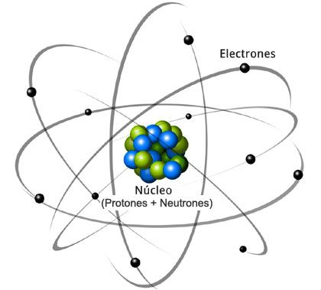
2. Khối lượng:
- Khối lượng proton gần bằng khối lượng nơtron:
≈ 1,67.10⁻²⁷kg ≈ 1u = 1đvC
- Khối lượng electron rất nhỏ so với proton và notron nên khối lượng nguyên tử được tính tương đối ≈ m_{p} + m_{n}
Vd: K có 19p, 19e, 20n.
Vậy khối lượng nguyên tử K= 19 + 20= 39u

Slide 7
Đặc tính hạt | Vỏ nguyên tử | Hạt nhân
 | electron (e) | proton (p) | nơtron (n)
Điện tích (q) | q_{e} = −1,602.10⁻¹⁹C hay q_{e} = 1− | q_{p} = 1,602.10⁻¹⁹C hay q_{p} = 1+ | q_{n} = 0
Khối lượng (m) | m_{e} = 9,1094.10⁻³¹kg | m_{p} = 1,6726.10⁻²⁷kg | m_{n} = 1,6748.10⁻²⁷kg

Slide 8
Cñng cè bµi häc
Vá nguyªn tö gåm c¸c electron:
m_{e} ≈ 0,00055 ®vC
q_{e} = 1− ®v®t
Nguyªn tö
Proton: m_{e} ≈ 1 ®vC
q_{e} = 1+ ®v®t
H¹t nh©n nguyªn tö
N¬tron: m_{n} ≈ 1 ®vC
q_{n} = 0

Slide 9
Bài tập củng cố:
Bài 1: Các hạt cấu tạo nên hầu hết các nguyên tử là:
A. Electron và proton
B. Proton và nơtron
C. Nơtron và electron
D. Electron, proton và nơtron

Slide 10
Bài tập củng cố:
Bài 2: Các hạt cấu tạo nên hạt nhân của hầu hết các nguyên tử là:
A. Electron và proton
B. Proton và nơtron
C. Nơtron và electron
D. Electron, proton và nơtron

Slide 11
Bài tập củng cố:
Bài 3: Nguyên tử có xu hướng trung hòa về điện, vậy nếu nguyên tử X có 17p và 18n thì sẽ có bao nhiêu electron:
A. 18e
B. 17e
C. 1e
D. 35e

Slide 12
Bài tập củng cố:
Bài 4: Nguyên tử X có 17p và 18n thì sẽ có khối lượng bao nhiêu:
A. 18 đvC
B. 17 đvC
C. 1 đvC
D. 35 đvC

Slide 13
Câu 5: Tổng số hạt cơ bản của nguyên tử X là 82, trong đó tổng số hạt mang điện nhiều hơn số hạt không mang điện là 22. Hãy xác định thành phần cấu tạo của nguyên tử X?
Ta có: S = p + e + n = 82
⬄ 2p + n =82 (1)
Số hạt mang điện nhiều hơn hạt ko mang điện là 22
(p+e) > n là 22
2p – n = 22 (2)
Từ (1) và (2) :
p=e= 26
n=30
(Nguyên tử bảo toàn điện tích p=e)

Slide 14
Câu 6: Tổng số hạt cơ bản trong nguyên tử Y là 52, trong đó tổng số hạt mang điện nhiều hơn số hạt không mang điện là 16. Xác định thành phần cấu tạo nguyên tử Y?
Ta có: S = p + e + n = 52
⬄ 2p + n =52 (1)
Số hạt mang điện nhiều hơn hạt ko mang điện là 16
(p+e) > n là 16
2p – n = 16 (2)
Từ (1) và (2) :
p=e= 17
n=18
(mà p=e)

Slide 15
Câu 7: Tổng số hạt cơ bản trong nguyên tử Z là 60, trong đó số hạt không mang điện ít hơn số hạt mang điện là 20. Xác định thành phần cấu tạo nguyên tử Z?
Ta có: S = p + e + n = 60
⬄ 2p + n = 60 (1)
Số hạt ko mang điện ít hơn hạt mang điện là 20
n< (p+e) là 20
2p – n = 20 (2)
Từ (1) và (2) :
p = e = 20
n = 20
(mà p=e)

Slide 16
Câu 8: Tổng số hạt cơ bản trong nguyên tử A là 54, trong đó số hạt mang điện nhiều hơn số hạt không mang điện là 14. Xác định thành phần cấu tạo nguyên tử A?
2p + n = 54 (p=e)
2p – n = 14
=> p = e = 17
  n = 20

Slide 17
Câu 9: Tổng số hạt cơ bản trong nguyên tử B là 28, trong đó số hạt mang điện nhiều hơn số hạt không mang điện là 8. Xác định thành phần cấu tạo nguyên tử B?
2p + n = 28 (p=e)
2p – n = 8
=> p = e = 9
  n = 10

Slide 18
Câu 10: Tổng số hạt cơ bản trong nhân nguyên tử D là 39, trong đó số hạt mang điện ít hơn số hạt không mang điện là 1. Xác định thành phần cấu tạo nguyên tử D?
p + n = 39 (p=e)
n – p = 1
=> p = e = 19
  n = 20

Slide 19
Câu 11: Tổng số hạt cơ bản trong nguyên tử E là 34, trong đó số hạt mang điện âm ít hơn số hạt không mang điện là 1. Xác định thành phần cấu tạo nguyên tử E?
2p + n = 34 (p=e)
n – p = 1
=> p = e = 11
  n = 12

Slide 20
Câu 12: Tổng số hạt cơ bản trong nguyên tử G là 60, trong đó số hạt mang điện gấp 2 lần số hạt không mang điện. Xác định thành phần cấu tạo nguyên tử G?
2p + n = 60 (p=e)
2p = 2n
=> p = e = 20
  n = 20

Slide 21
Câu 13: Tổng số hạt cơ bản trong nhân của nguyên tử J là 32, trong đó số hạt mang điện bằng số hạt không mang điện. Xác định thành phần cấu tạo nguyên tử J?
p + n = 32 (p=e)
p = n
=> p = e = 16
  n = 16

Slide 22
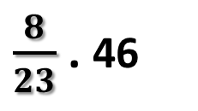
Câu 14: Tổng số hạt cơ bản của nguyên tử L là 46, trong đó số hạt không mang điện bằng 8/23 tổng số hạt. Xác định thành phần cấu tạo nguyên tử L?
2p + n = 46 (p=e)
n =
=> p = e = 15
  n = 16
$\frac{8}{23}$ . 46

Slide 23

Câu 15: Tổng số hạt cơ bản của nguyên tử M là 34, biết rằng tỉ lệ số hạt không mang điện và số hạt trong nhân bằng 12/23. Xác định thành phần cấu tạo nguyên tử M?
2p + n = 34 (p=e)
=> p = e = 11
  n = 12
$$\frac{n}{p+n}=\frac{12}{23}$$

Slide 24

Câu 16: Tổng số hạt cơ bản trong nguyên tử Q là 116, biết rằng hiệu số hạt không mang điện và số hạt mang điện dương bằng 11. Xác định thành phần cấu tạo nguyên tử Q?
2p + n = 116 (p=e)
=> p = e = 35
  n = 46
$$n−p=11$$

Slide 25
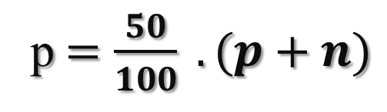
Câu 17: Tổng số hạt cơ bản của nguyên tử R là 36, biết rằng số hạt mang điện dương chiếm 50% tổng số hạt trong nhân. Xác định thành phần cấu tạo nguyên tử R?
2p + n = 36 (p=e)
=> p = e = 12
  n = 12
p $=\frac{50}{100} .(p+n)$

